Slide 1
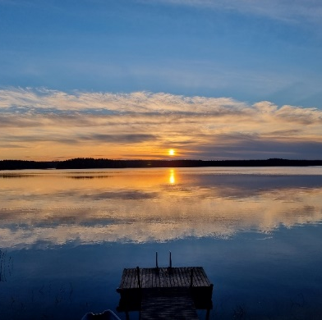
Yhdístyksen jankohtaiset

Slide 2
Mitä tehtäisiin vuonna 2023?
Joulupuuro ja glögi jouluviikolla 20.12. pääkonttori
Jäsen kampanja heti alkuvuodesta
  Nuoret alle 36v – 99 €/v
  jäsenarvonta
Kevätkokous maaliskuussa 2023

